Slide 1
Вычислительная геометрия
(Computational Geometry)
Лекция 3.
Ближайшие точки
(closest pair)
к.т.н. Гринкруг Е.М. (email: egrinkrug@hse.ru)
Software Engineering

Slide 2
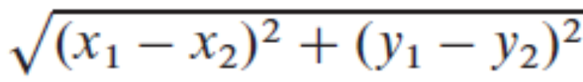
Поиск пары ближайших точек
Есть множество Q, содержащее n >= 2 точек на плоскости. Требуется найти пару ближайших точек.
«Ближайшие» - те, расстояние между которыми
– минимально
Точки могут совпадать; при этом расстояние между ними равно нулю.
Пример применения: авиадиспетчер определяет минимальное расстояние между самолетами...
Простой перебор пар точек трубует времени порядка n * n
Мы рассмотрим алгоритм, оцениваемый как
Software Engineering

Slide 3
Алгоритм декомпозиции («разделяй и властвуй»)
В каждом рекурсивном вызове алгоритма в качестве входных данных используются:
  Подмножество точек P из Q
  Массивы X и Y, в каждом из которых содержатся все точки входного подмножества P
Точки в массиве X отсортированы в порядке возрастания их координаты x
Точки в массиве Y отсортированы в порядке возрастания их координаты y
В рекурсивном вызове с входными данными P, X, Y сначала проверяется условие | P | <= 3.
  При выполнение просто сравниваются попарно эти точки и выдаются ближайшие («проверка в лоб»)
Software Engineering

Slide 4
При |P| > 3 - работает парадигма «Разделяй и властвуй»
Паради́гма (от греч. παράδειγμα, «пример, модель, образец») — совокупность фундаментальных научных установок, представлений и терминов, принимаемая и разделяемая научным сообществом и консолидирующая (объединяющая) большинство его членов.
Разделение
  Находится прямая l, которая делит множество P на два множества – PL и PR, таких что
    Все точки PL находятся слева от прямой l или на ней
    Все точки PR находятся справа от прямой l или на ней
  Массив X разбивается на массивы XL и XR, содержащие точки множеств PL и PR соответственно, отсортированные с порядке монотонного возрастания координаты x
  Массив Y разбиваеися на массивы YL и YR, содержащие точки множеств PL и PR соответственно, отсортированные с порядке монотонного возрастания координаты y
Software Engineering

Slide 5
Властвование
  После разбиения P на PL и PR производим два рекурсивных вызова:
    Для поиска пары ближайших точек в PL
    Для поиска пары ближайших точек в PR
  Входными данными первого вызова выступают PL, XL и YL
  Входными данными второго вызова выступают PR, XR и YR
  Обозначим:
  DL – расстояние между ближайшими точками в PL
  DR - расстояние между ближайшими точками в PR
  D = min (DL, DR) (т.е. – значение минимума на каждом «этапе» выполнения алгоритма)
Software Engineering

Slide 6
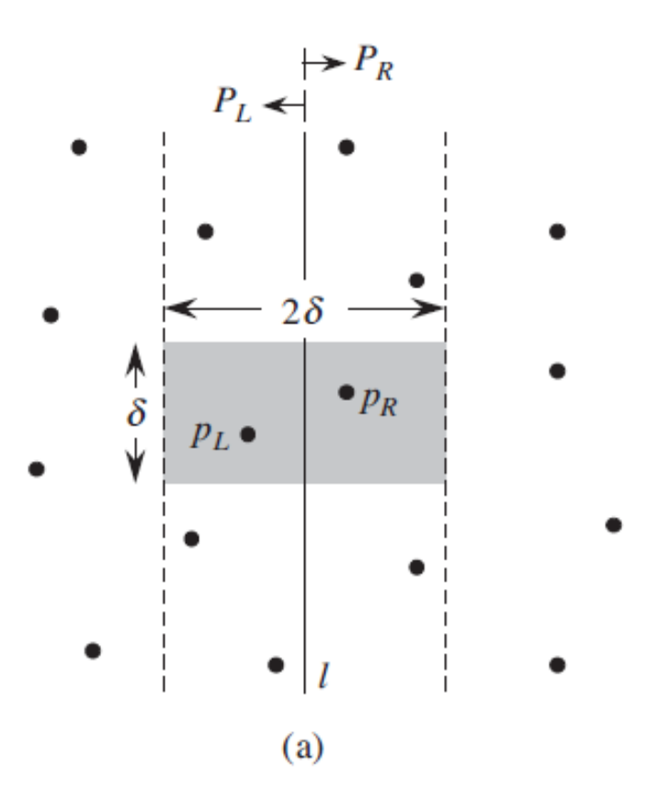

Комбинирование
  Искомая ближайшая пара точек находится на расстоянии D друг от друга, которое найдено:
    в одном из рекурсивных вызовов, либо
    образовано точками, одна из которых из PL, а другая – из PR
  В алгоритме определяется, существует ли такая пара точек, расстояние между которыми меньше D
  Если такая пара существует, они не могут находиться дальше, чем на D от прямой l (см. рис (а))
  (D – на рис. показано как )
Software Engineering

Slide 7
Для поиска такой пары точек производятся следующие действия:
  Создается массив Y’ путем удаления их массива Y точек, не попадающих в полосу шириной 2D (как и в Y, точки в Y’ отсортированы по возрастанию координаты y)
  Для каждой точки p из Y’ алгоритм пытается найти в этом же массиве точки в D-окрестности точки p. Как показано ниже, достаточно рассмотреть только 7 точек, расположенных в массиве Y’ после точки p. В алгоритме вычисляется расстояние от точки p до каждой их 7 этих точек, и отслеживается, какое из расстояний D’ между всеми парами точек в Y’ является наименьшим.
  Если выполняется неравенство D’ < D, то в вертикальной полосе действительно содержится пара точек, которые ближе друг от друга, чем те, что были найдена в результате рекурсивных вызовов
    возвращается пара этих точек и расстояние между ними D’.
  Иначе
    возвращается пара ближайших точек и расстояние между ними D, найденное в результате рекурсивных вызовов.
Software Engineering

Slide 8
Корректность алгоритма
Мы знаем, что в результате рекурсивного спуска до случая, когда |P| <= 3, никогда не придется решать вспомогательную задачу, в которой задана только одна точка.
Понадобится проверить только 7 точек, следующих в массиве Y’ за каждой точкой p. Покажем это.
Предположим, что на некотором уровне рекурсии пару ближайших точек образуют точки pL (из PL) и pR (из PR). Таким образом, расстояние D’ между этими точками строго меньше D.
Точка pL должна находиться слева от прямой l на расстоянии, не превышающем D, или на самой прямой l.
Аналогично, точка pR должна находиться справа от прямой l на расстоянии не больше D, или на этой прямой.
Кроме того, расстояние по вертикали между pL и pR не больше D.
Software Engineering

Slide 9
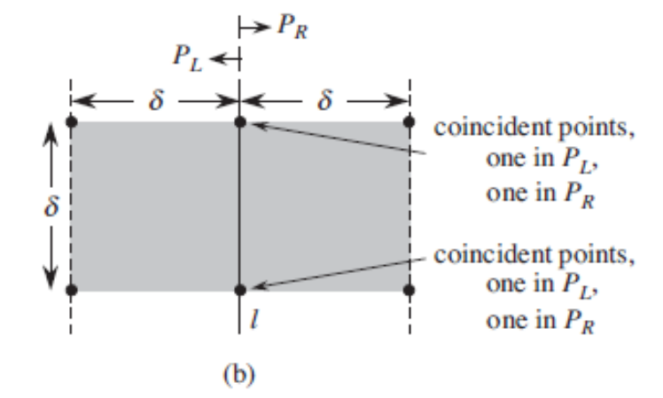
Точки pL и pR находятся внутри прямоугольника D x 2D, который делится прямой l пополам (в нем могут быть и другие точки).
Этот прямоугольник может содержать не более 8-ми точек:
  Рассмотрим его левый квадрат.
  Поскольку расстояние между любой парой точек из PL не меньше D, в этом квадрате может находиться не более 4-х точек
  Аналогично – для правого квадрата
  Итого: в прямоугольнике не более 8 точек.
Software Engineering

Slide 10
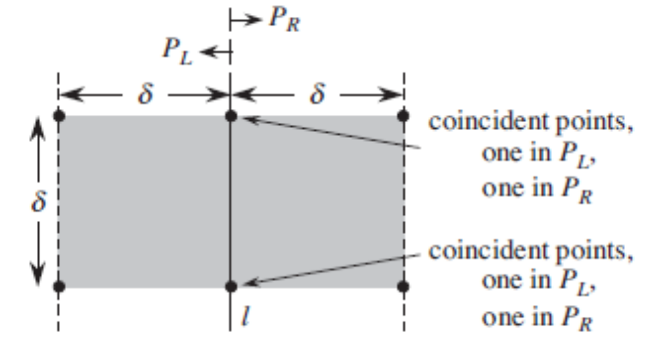
Замечание:
  Поскольку точки на прямой l могут входить либо в множество PL, либо в множество PR, на этой прямой может лежать до 4-х точек. Этот предел достигается, когда имеется две пары совпадающих точек, причем в каждой паре одна из точек принадлежит PL, а другая – PR. Кроме того, одна из этих пар находится на пересечении линии l и прямоугольника сверху, а вторая – снизу.
Software Engineering

Slide 11
Поскольку в прямоугольнике указанных размеров может быть не более 8 точек множества P, достаточно проверить 7 точек, расположенных в массиве Y’ после каждой точки.
Полагая, что пара ближайших точек состоит из точек pL и pR, мы можем без потери общности предположить, что в массиве Y’ точка pL находится перед точкой pR. В этом случае точка pR является одной из семи точек, следующих после точки pL (даже если pL встречается в массиве Y’ так рано, насколько это возможно, а точка pR – насколько возможно поздно).
Этим показана корректность алгоритма.
Software Engineering

Slide 12
Реализация
Основная сложность реализации – добиться, чтобы массивы XL, XR, YL и YR, которые передаются в рекурсивных вызовах, были отсортировны по соответствующей координате, и чтобы массив Y’ был отсортирован по координате y.
Если массив X, который передается в рекурсивном вызове, уже отсортирован, то разбиение множества P на PL и PR легко выполнить за время, линейное по количеству элементов.
Главное усовершенствование реализации заключается в том, что в каждом вызове следует сформировать отсортированное подмножество отсортированного массива.
Software Engineering

Slide 13
Пусть, например, в каком-то рекурсивном вызове задано подмножество P и массив Y, отсортированный по координате y.
В процессе разбиения множества P на подмножества PL и PR нужно образовать массивы YL и YR, которые должны быть отсортированы по координате y. Эти массивы надо сформировать за линейное время.
Идея такова:
  Точки массива Y обрабатываются просто в порядке их расположения в этом массиве.
  Если точка Y[i] принадлежит множеству PL, она добавляется в конец массива YL; иначе – она добавляется в конец массива YR.
Аналогичным образом можно сформировать массивы XL, XR и Y’.
C самого начала надо сделать предварительную сортировку (presorting) – перед первым рекурсивгым вызовом. Это делается за O(n log n), зато потом все сортировки делаются за линейное время.
Итого – время работы такого алгоритма оценивается каа O(n log n).
Software Engineering

Slide 14
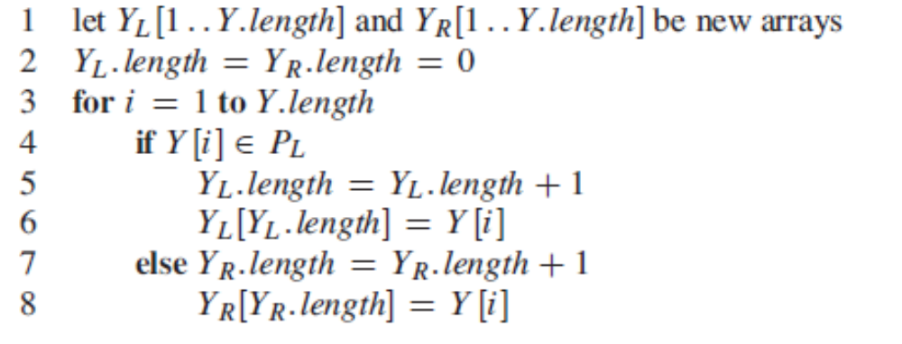
Псевдокод разбивки отсортированного массива на два
Software Engineering

Slide 15
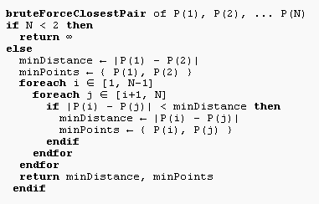
Псевдокод алгоритма «грубой силы»
Software Engineering

Slide 16
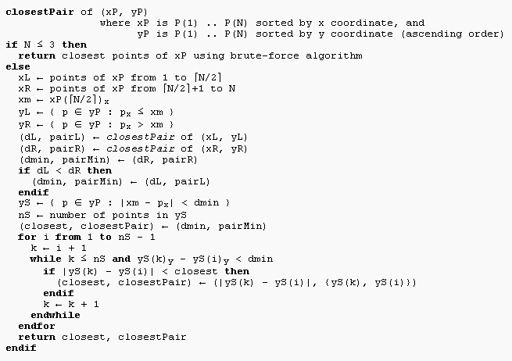
Псевдокод алгоритма «разделяй и властвуй»
Software Engineering

Slide 17
Демонстрации
http://www.cse.hut.fi/en/research/SVG/TRAKLA2/exercises/ClosestPairOfPoints.html
http://www.cosc.canterbury.ac.nz/mukundan/cgeo/Sweep1.html
http://algoviz.org/catalog/entry/504
http://rosettacode.org/wiki/Closest-pair_problem
http://www.daniweb.com/software-development/java/threads/274363
http://www.scribd.com/doc/26773940/Divide-and-Conquer
http://algs4.cs.princeton.edu/99hull/ClosestPair.java.html
(http://algs4.cs.princeton.edu/25applications/Point2D.java.html - используется в предыдущей ссылке)
http://algs4.cs.princeton.edu/code/ - разное...
Software Engineering

Slide 18
Литература
Thomas H. Cormen, Charles E.Leiserson, Ronald L.Rivest, Clifford Stein. Introduction to Algorithms. (Third Edition). Part VII Chapter 33.
Есть русский перевод: Томас Кормен и др. Алгоритмы. Построение и анализ. 2005. (второе издание) - электр.
В нашей библиотеке – книга(перевод, 2-е издание).
3. Mark de Berg, Otfried Cheong, Mark van Kreveld, Mark Overmars.
Computational Geometry. Algorithms and Applications. Springer, 3d Edition.
Q & A
Software Engineering

